Slide 1
Використання табличного редактора Excel в діяльності вихователя, фахівця ДНЗ
06.02.2013
Самойлова І.А., методист НМЦ
м.Енергодар
Notes:
*
© Корпорация Майкрософт (Microsoft Corporation), 2007. Все права защищены. Microsoft, Windows, Windows Vista и другие названия продуктов являются или могут являться зарегистрированными товарными знаками и/или товарными знаками в США и/или других странах.
Информация приведена в этом документе только в демонстрационных целях и не отражает точку зрения представителей корпорации Майкрософт на момент составления данной презентации. Поскольку корпорация Майкрософт вынуждена учитывать меняющиеся рыночные условия, она не гарантирует точность информации, указанной после составления этой презентации, а также не берет на себя подобной обязанности. КОРПОРАЦИЯ МАЙКРОСОФТ НЕ ДАЕТ НИКАКИХ ЯВНЫХ, ПОДРАЗУМЕВАЕМЫХ ИЛИ ЗАКРЕПЛЕННЫХ ЗАКОНОДАТЕЛЬСТВОМ ГАРАНТИЙ В ОТНОШЕНИИ СВЕДЕНИЙ ИЗ ЭТОЙ ПРЕЗЕНТАЦИИ.
*

Slide 2
Мета:
ознайомлення з технологією проведення вебінарів
оволодіння основними прийомами роботи з табличним редактором Excel

Slide 3
План консультації
введення даних
форматування таблиці
сортування та фільтрація інформації
робота з діаграмами
використання майстра формул, найпростіші підрахунки
Notes:
*

Slide 4
Типы данных
текст – любая последовательность символов (данные текстового типа используются для заголовков таблиц, заголовков строк и столбцов, комментариев);
числовые константы: 5; 3,14;

Slide 5
Типы данных
формулы – выражения, начинающиеся со знака «=», состоящие из числовых величин, адресов ячеек, функций и соединяющих их арифметических операций, например: =А5*2/В1;
функции – запрограммированные в Excel стандартные формулы (например, функция суммирования имеет вид =СУММ(А1:А2))

Slide 6
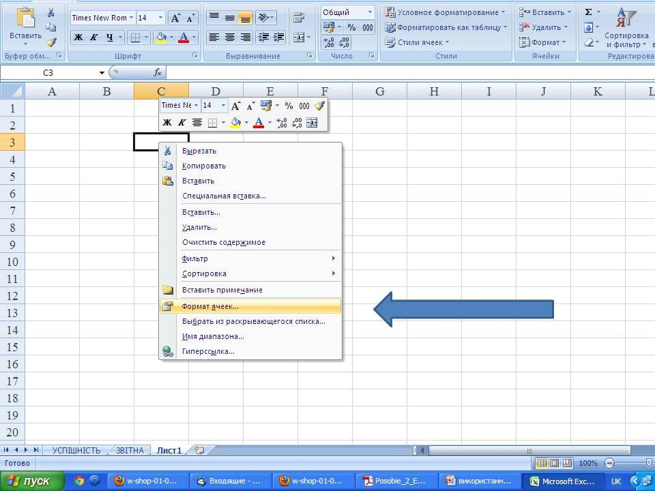
Форматирование таблицы

Slide 7
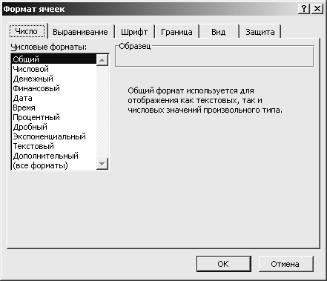
Команда «Формат ячейки»

Slide 8
Работа с закладкой «Число»
Представление числа 100 в разных форматах |  | Пояснения
Числовой, с двумя знаками после запятой | 100,00 | Числовой формат позволяет отображать любое количество знаков после запятой с соблюдением правил округления
денежный (в рублях) | 100,00р.
дата | 09.04.1900 | Microsoft Excel хранит даты в виде последовательных чисел. По умолчанию, дате 1 января 1900 года соответствует порядковый номер 1, а 1 января 2008 года — 39448
процентный | 10000,00% | В процентном формате число умножается на 100%
текстовый | 100 | Текстовый формат обычно используется для ввода чисел, начинающихся с 0: 001: 0010

Slide 9
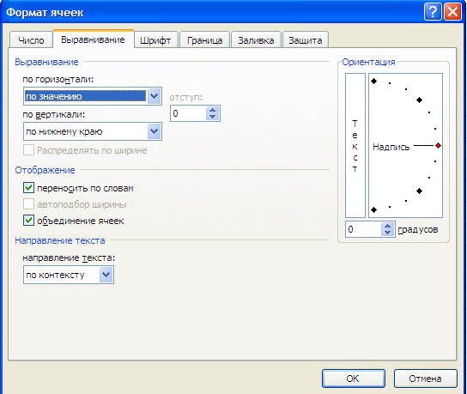
Закладка «Выравнивание»

Slide 10
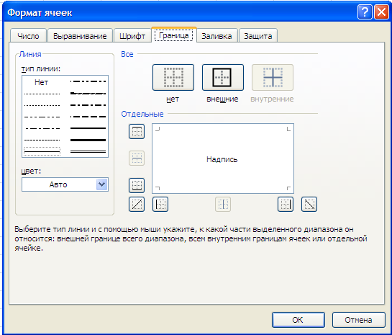
Закладка «Граница»

Slide 11
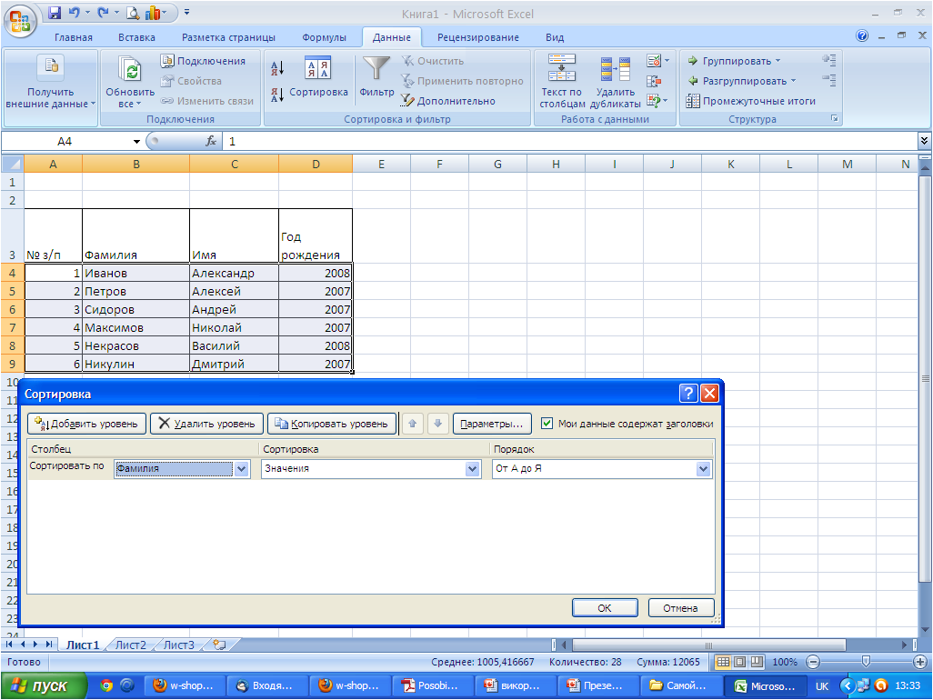
Сортировка данных

Slide 12
Фильтрация данных
Фильтр – инструмент Excel, позволяющий отобразить на экране только записи, удовлетворяющие определенному условию.
Для успешной фильтрации данных рекомендуется проверить, как организованы заголовки в таблице, и при необходимости вставить строку с условными заголовками столбцов.

Slide 13
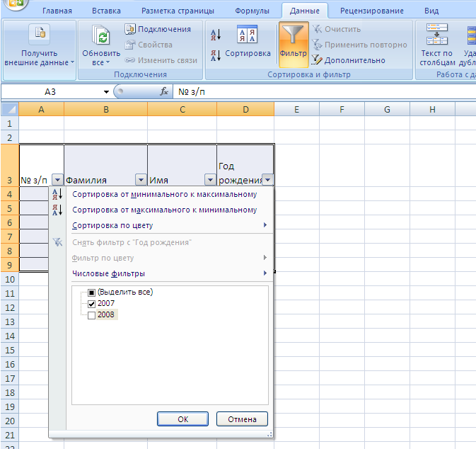
Фильтрация данных

Slide 14
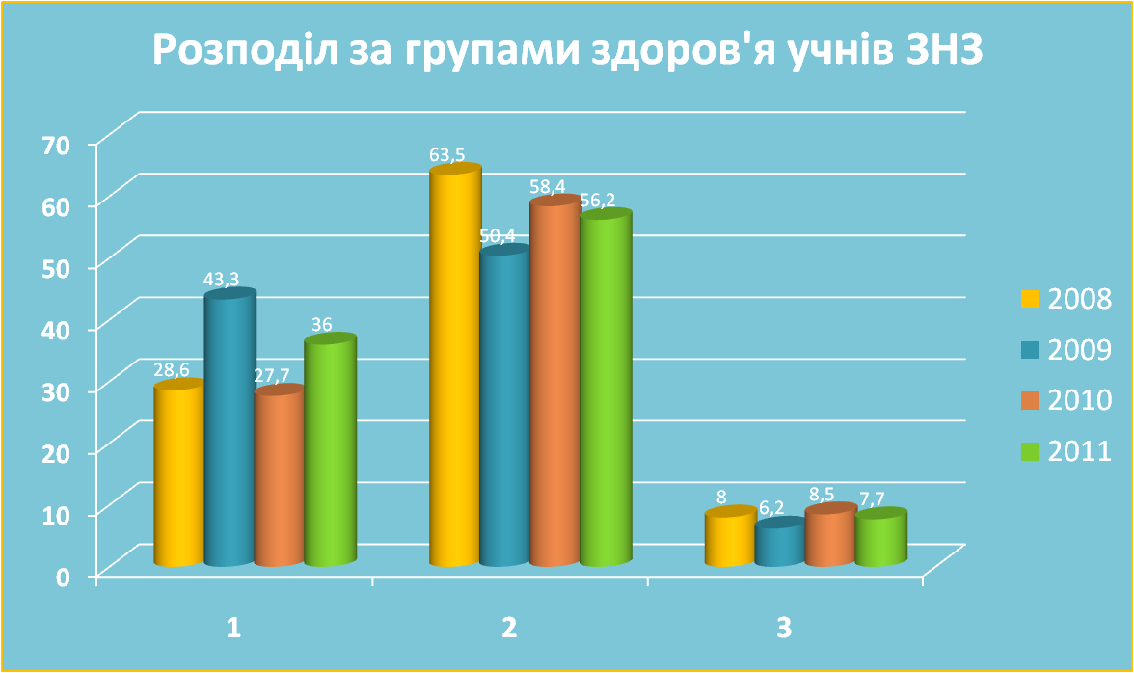
Типы диаграмм в Excel
Гистограмма показывает изменение данных за определенный период времени и иллюстрирует соотношение отдельных значений данных.

Slide 15
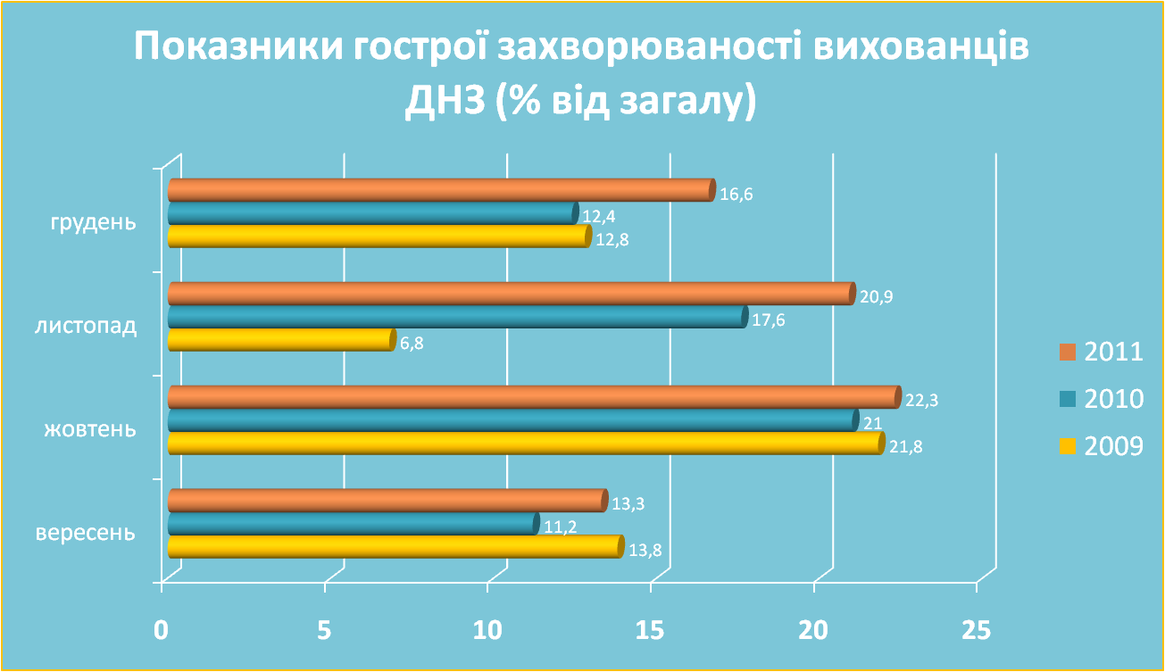
Типы диаграмм в Excel
Линейчатая диаграмма отражает взаимное соотношение отдельных компонентов таблицы.

Slide 16
Типы диаграмм в Excel
Круговая диаграмма характеризует как абсолютную величину каждого элемента ряда данных, так и его вклад в общую сумму.

Slide 17
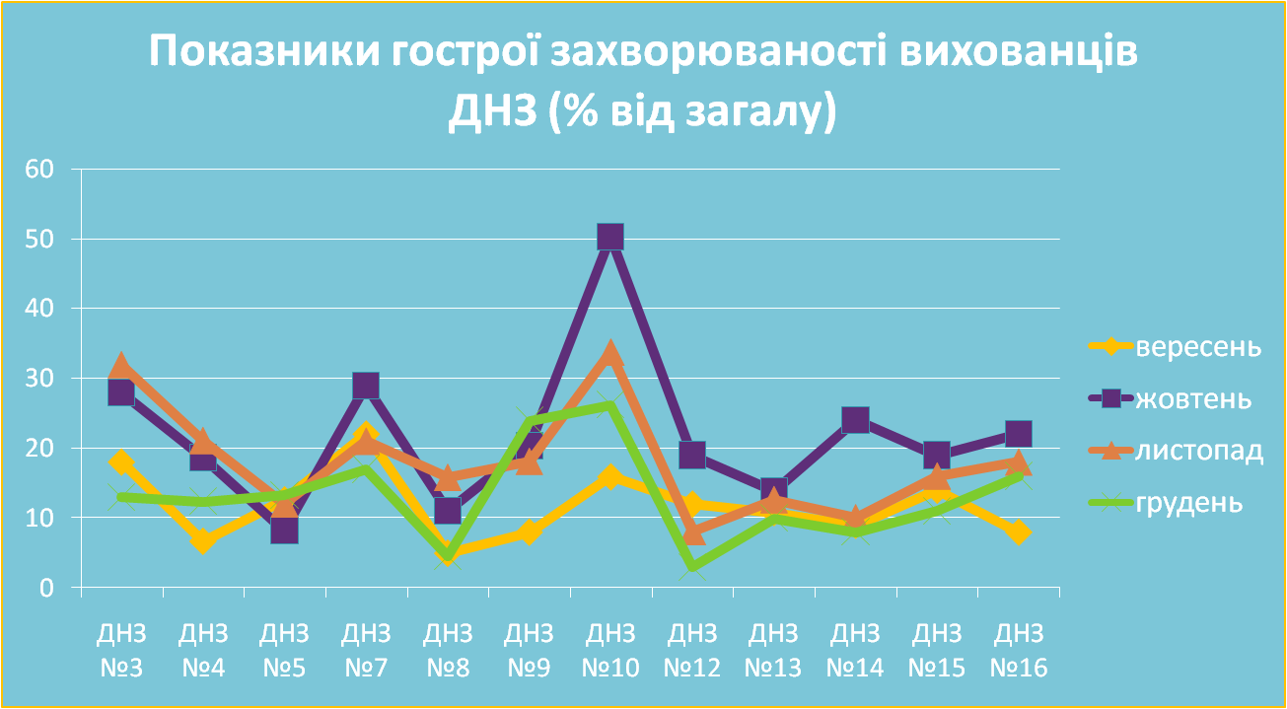
Типы диаграмм в Excel
Графики позволяют изображать непрерывное изменение данных с течением времени в едином масштабе

Slide 18
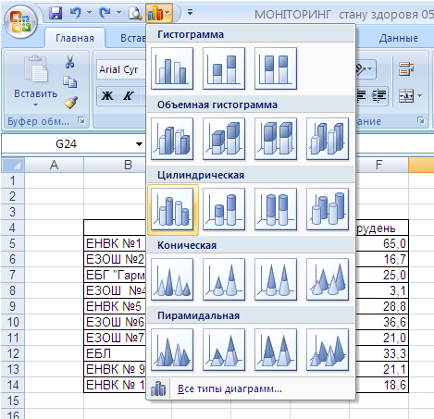
Построение диаграммы (1)

Slide 19
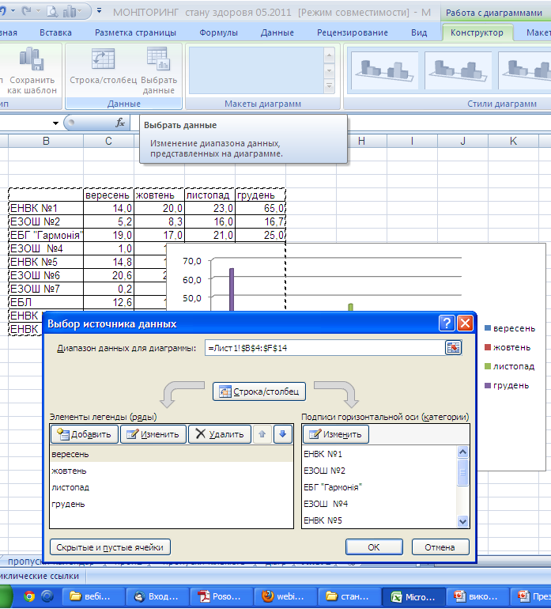
Построение диаграммы (1)

Slide 20
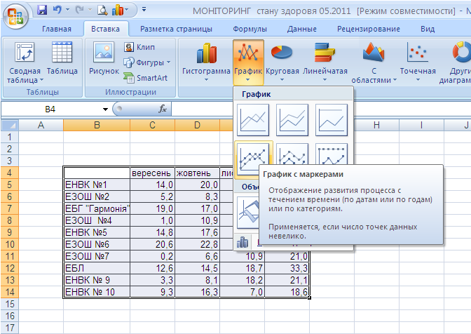
Построение диаграммы (2)

Slide 21
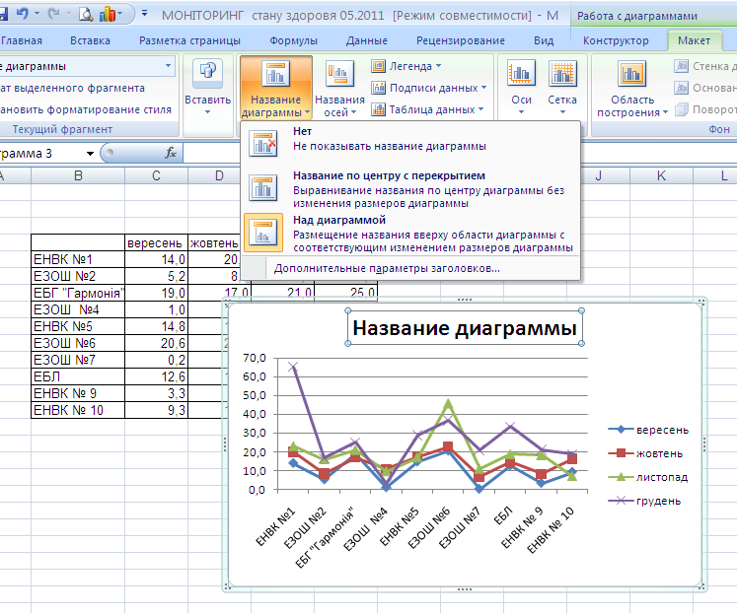
Построение диаграммы (2)

Slide 22
Ввод формул
Выделить ячейку левой кнопкой мыши
Поставить знак «=» и прописать необходимые действия с ячейками. Для этого используем:
адрес ячейки, например: А12, В3
значки: сложение +
вычитание -
умножение *
деление /

Slide 23
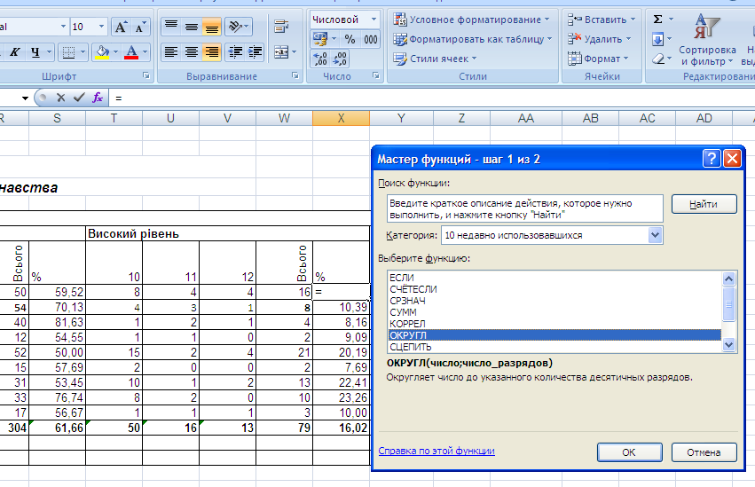
Ввод формул с помощью мастера функций

Slide 24
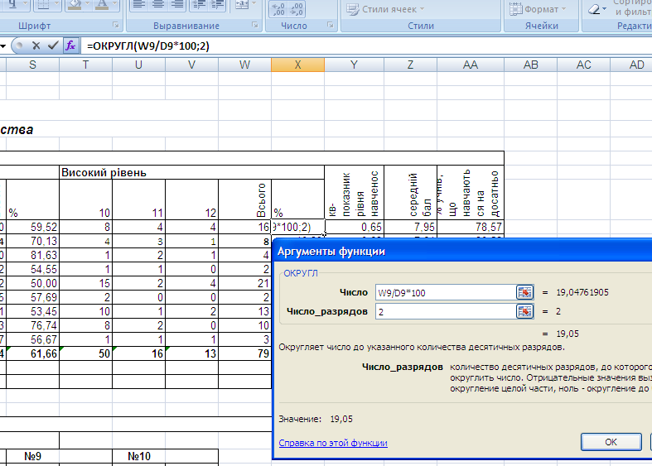
Ввод формул с помощью мастера функций

Slide 25
Копирование формул
Установите курсор в правый нижний угол копируемой ячейки (курсор должен принять форму черного креста ).
Протащите мышь при нажатой левой кнопке мыши по диапазону, в который копируется формула.
При копировании формул относительные адреса ячеек автоматически пересчитываются. Для фиксации ссылки на одну ячейку используются т.н. абсолютные адреса ячеек.

Slide 26
Копирование формул
Адрес ячейки, содержащий знаки доллара, называется абсолютным адресом ячейки (например, $A$2, $C$12).
Быстро установить значки $ можно с помощью клавиши F4. Для этого щелкните в строке редактирования около адреса фиксируемой ячейки и нажмите на клавиатуре клавишу F4

Slide 27
Джерела
Лёзина Т.А., Орлова М.И. MS Excel (расширенные возможности использования).Учебное пособие. Санкт-Петербург, 2003.
Типы диаграмм http://office.microsoft.com/ru-ru/excel-help/HA001233737.aspx

